Slide 2
第 10 章
多角化策略、重整策略與外包策略

Slide 3
CHAPTER 10 多角化策略、重整策略與外包策略
Chapter 10
§10.1 多角化策略
§10.2 重整策略
§10.3 外包策略
§10.4 企業的成長方式

Slide 4
§10.1多角化策略
多角化策略（Diversification Strategy）
是指企業以全新的產品，進入一個全新的產業和市場
關聯式多角化
是指新進入的事業與原先的事業之間存在著很多連結
非關聯式多角化
是指新舊事業之間沒有此種關聯性存在

Slide 5
§10.1多角化策略
關聯式多角化
是指企業將現有的資源、能耐與核心競爭力，延伸或轉移至其他的事業。
主要是在發揮經濟範圍的效益。
關聯式多角化所進行的轉移包括「共享的活動」與「能耐的轉移」兩種。

Slide 6
§10.1多角化策略
共享的活動
共享的活動主要存在於實體資源上，如廠房、設備與通路。
透過主要活動的共享，因而能夠創造出核心競爭力。
但共享活動也可能造成不同事業間的衝突。
共享活動可能導致績效掛勾。
共享活動也會使得某些事業，在某些策略上受制。

Slide 7
§10.1多角化策略
能耐的轉移
比較偏向某些無形的能力，如製造技能和管理能耐。
當某一事業存在著某種獨特的技術、知識、經驗與專業，則便可以將此種能耐轉移到類似或其他相關聯的事業。透過這樣的轉移可以強化其他事業的競爭優勢，進而創造收益。

Slide 8
§10.1多角化策略
非關聯式多角化
主要是指透過財務經濟來創造價值，就是指透過對於企業內、外部的投資，而來改善財務資源的分配。
新光 三越
新光
銀行
新光 投信
台新銀行
新光
人壽
兆豐農場
新光
保經
新光
投信
新光醫院
萬泰銀行
新壽證券
新光保全
大台北瓦斯

Slide 9
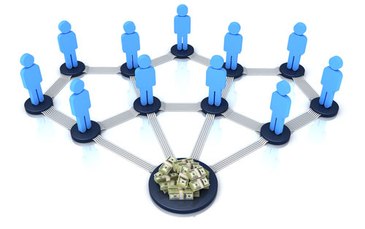
§10.1多角化策略
非關聯式多角化的財務經濟
第一類來自於有效的內部資本分配，這是指透過發展多樣的事業組合，而將各種不同風險的事業包含在同一組合內，因而降低整個企業的風險。
第二類的財務經濟則經由事業的收購或出售，來對其資產進行結構上的調整，以企圖增加整個企業的價值。

Slide 10
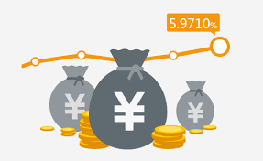
§10.1多角化策略
非關聯式多角化的利益
可以尋求在成熟或受到嚴重的競爭威脅時，進一步成長的機會
可以將企業的財務資源發揮到最大效用
避免經濟景氣或季節循環上的變動影響
企業可以獲得較為穩定收益

Slide 11
§10.1多角化策略
非關聯式多角化的缺點
由於所投資的產業不同，高階管理當局可能缺乏相關的產業知識，同時也不一定具備相關的管理知識與能力，因此經營上的挑戰性很高。
往往過分關注財務目標與短期績效，因此很容易造成短視，缺乏長期的策略眼光。

Slide 12
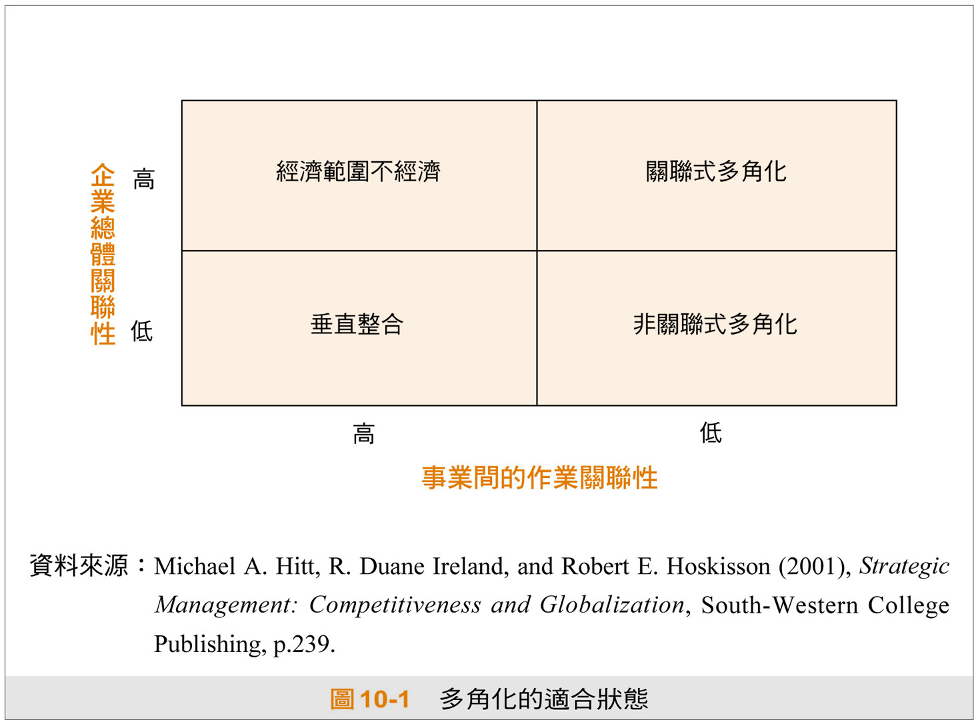
§10.1多角化策略
多角化策略適合的情況

Slide 13
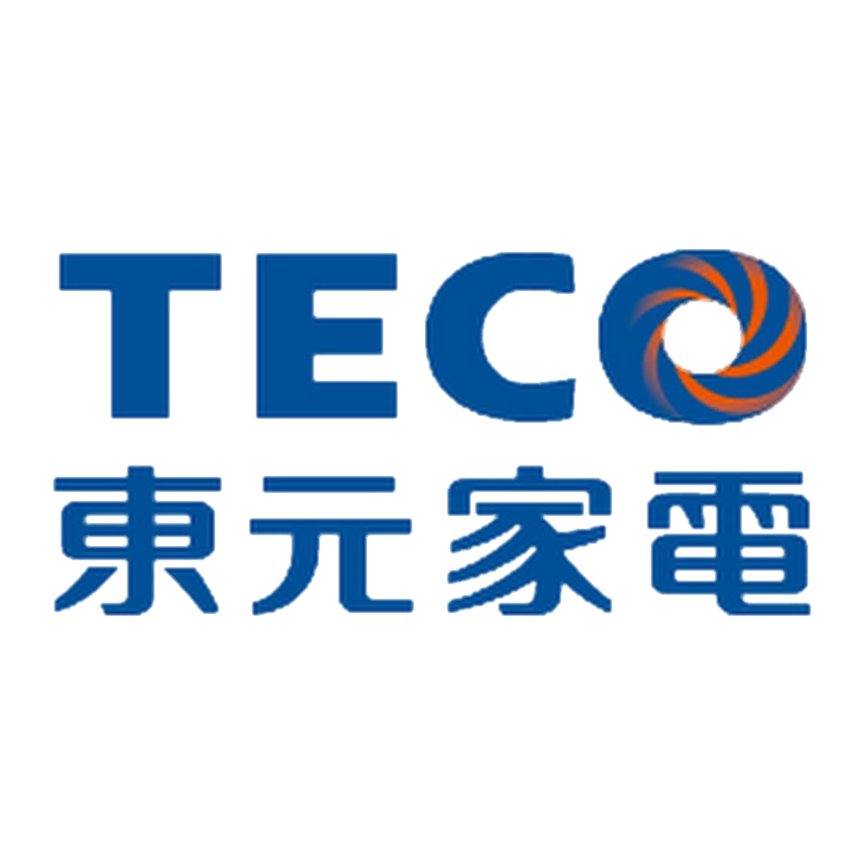
§10.1多角化策略
多角化的優點
較佳的內部治理機制
可以強化企業的競爭力
透過中和效用來保有策略競爭力
東元電機轉投資摩斯漢堡，電機與漢堡相距甚遠，但因看好速食業的前景，因此是一種典型的多角化。

Slide 14
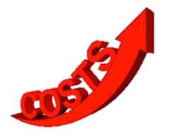
§10.1多角化策略
多角化的限制與缺點
事業單位數目愈多，則企業的複雜性便愈增加，高階管理當局的挑戰也愈大。當多角化程度愈大，各事業間的整合與協調的難度便愈大，成本也愈大。
容易使組織過度膨脹，而導致效率低落，也就是大型組織的管理成本超過了規模經濟所降低的成本。

Slide 15
CHAPTER 10 多角化策略、重整策略與外包策略
Chapter 10
§10.1 多角化策略
§10.2 重整策略
§10.3 外包策略
§10.4 企業的成長方式

Slide 16
§10.2重整策略
重整策略的內涵
重整策略（Restructuring）是企業對其經營方式或財務結構進行大幅改變和調整的一種策略。
常見的重整策略方式，包括縮減規模、縮減範圍、槓桿收購。

Slide 17
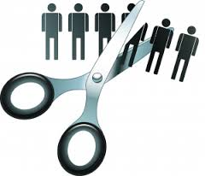
§10.2重整策略
三種重整策略
縮減規模（Downsizing）：是指減少員工的數目，或者減少作業單位的數目，但是並不改變企業的事業組合。
縮減範圍（Downscoping）：是指透過撤資、出售或是其他方法，來篩減非核心的事業。
槓桿收購（Leveraged Buyouts）：是指個人或組織買下某家企業的股權或資產，並將其從公開市場下市，然後接著進行大刀闊斧的改革。

Slide 18
§10.2重整策略
替 代 方 案
短 期 結 果
長 期 結 果
減少人力成本
人力資源的損失
縮 減 規 模
減少借貸成本
較低的績效
縮 減 範 圍
強調策略的重點
較高的績效
槓 桿 收 購
較高借貸成本
較高的風險
圖10-2 重整策略的效果

Slide 19
§10.2重整策略
重整策略的步驟
改變領導階層
重新尋求策略重點
資產出售與結束
改善獲利性
調整事業

Slide 20
§10.2重整策略
退出模式的選擇
撤資（Divestiture）
當企業出售一個事業或企業的一部份資產時
清算（Liquidation）
當企業將其所擁有的資產就其現存的價值來銷售時，便稱為清算。

Slide 21
§10.2重整策略
撤資策略的適合狀態
(1) 當企業已經採取緊縮策略，但卻未達到所期望的改善。
(2) 當事業單位為了達到競爭優勢所必須取得的資源，已經超過企業所能供應的範圍。
(3) 當某一事業單位是導致企業整體績效低落的主要原因。

Slide 22
§10.2重整策略
(4) 當某一事業單位與企業其他事業單位間出現不相容時
(5) 當企業無法籌措到本身所亟需的大量現金。
(6) 當企業的某些事業單位嚴重抵觸了政府的法令與規範。

Slide 23
§10.2重整策略
清算策略的適合狀態
(1) 當企業已經採取緊縮策略和撤資策略，但均未奏效。
(2) 當企業所面對的唯一選擇是破產時，則清算是比較合理的方式。
(3) 藉由出售企業的資產，可以使股東的損失降到最低。

Slide 24
CHAPTER 10 多角化策略、重整策略與外包策略
Chapter 10
§10.1 多角化策略
§10.2 重整策略
§10.3 外包策略
§10.4 企業的成長方式

Slide 25
§10.3外包策略
外包策略（Outsourcing）
是企業保留核心的價值創造活動，將一些非核心的價值創造活動，移轉至外界的獨立廠商，因這些外界廠商對於這些活動或職能具有專精的技能或知識，因此比企業本身能夠更有效能（做得更好），以及更有效率地（做得更便宜）執行該活動。
蘋果公司所研發的不少產品，將大部分的製造工作外包給台灣的專業生產廠商。

Slide 26
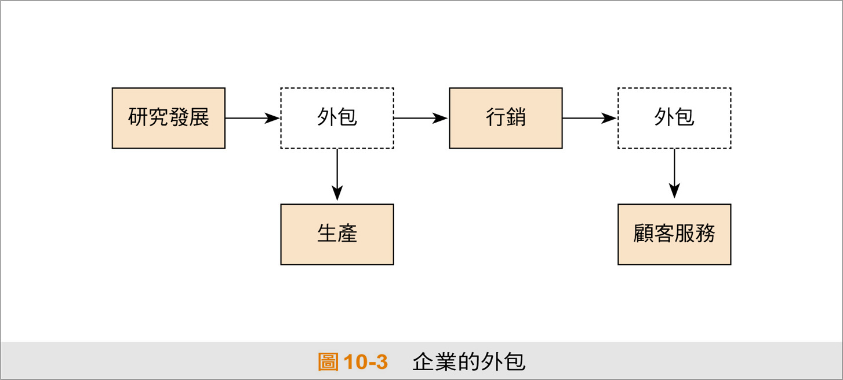
§10.3外包策略

Slide 27
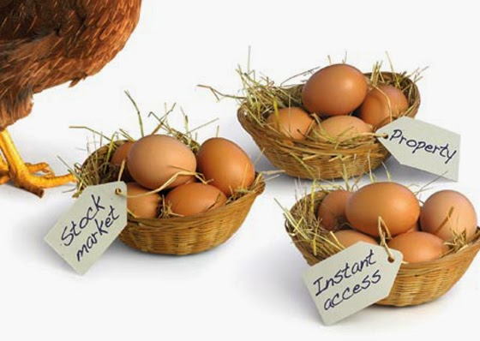
§10.3外包策略
採用外包策略的主要理由
將焦點集中在核心競爭力
利用世界級的能耐
實現再造工程的利益
釋放資源
分擔風險

Slide 28
§10.3外包策略
較適合外包策略的狀態
外部的專家比我們更擅長，或者可以更低的成本來執行該外包的作業。
該外包作業對於維持企業的競爭優勢並不重要，也不會因為外包策略而使企業的核心競爭力、能耐或技術產生空洞化。
當顧客偏好以及技術變動很快時，而外包策略則可以移轉此種風險。
透過外包策略可以改善企業的彈性、縮短循環時間、加速決策，以及減少協調成本。
透過外包策略可以將企業的注意力集中於核心活動，使其表現出最擅長的一面。

Slide 29
CHAPTER 10 多角化策略、重整策略與外包策略
Chapter 10
§10.1 多角化策略
§10.2 重整策略
§10.3 外包策略
§10.4 企業的成長方式

Slide 30
§10.4企業的成長方式
內部成長
經由內部發展的模式，來自行發展出新的事業或進入新的競爭領域。

Slide 31
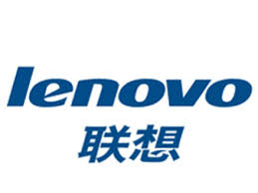
§10.4企業的成長方式
外部成長
利用購併（水平購併、垂直購併、關聯購併和非關聯購併 ）和合資 。

Slide 32
§10.4企業的成長方式
水平購併（Horisontal M&A）
是指購併者與被購併對象是位於相同產業的同一階段，是屬於彼此相互競爭的競爭者。
大陸的聯想電腦購併IBM個人電腦部門

Slide 33
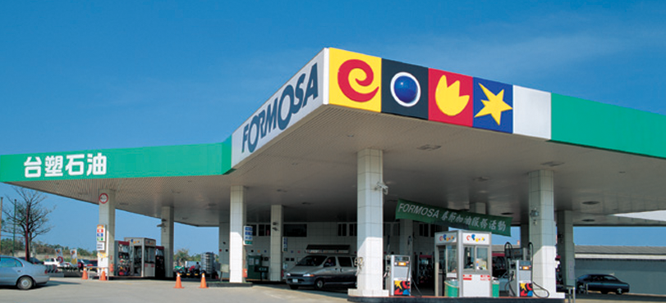
§10.4企業的成長方式
垂直購併（Vertical M&A）
是指對於產品或服務的上游供應商，或下游配銷商所進行的購併。
台塑石油一度想購併全國加油站

Slide 34
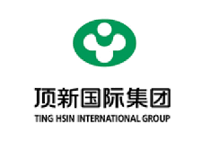
§10.4企業的成長方式
關聯購併（Related M&A）
指購併者購併與其有所關聯的廠商。

Slide 35
§10.4企業的成長方式
非關聯購併（Unrelted M&A）
指購併者購併一些與其本身無關聯性的廠商。
中華開發購併大華證券便被認為關聯性並不高。

Slide 36
§10.4企業的成長方式
購併的主要理由
發揮核心競爭力
克服進入市場的障礙
降低新產品開發的成本
容易取得不熟悉領域的能耐
風險比較低
能以較快的速度進入市場

Slide 37
§10.4企業的成長方式
購併所面對的主要問題
整合的困難
對於購併對象的評估不足
購併的成本往往很高
必須有獨享的綜效
購併的慣性會傷害企業真正的能耐
明基對於西門子手機事業部的購併，便因為事前的評估不夠完整，因此最終以巨額虧損收場

Slide 38
§10.4企業的成長方式
購併成敗與否的關鍵
購併雙方必須在資產與能耐上存在著某種互補關係，如此比較有可能產生綜效和競爭優勢。
購併必須是善意的，如此在購併後，可以較快以及較有效地整合，也比較不會付出高額代價。
必須謹慎選擇和評估購併對象。
購併公司必須在財務上相當健全，資金必須相當充裕，如此在購併後才不會引發財務上的問題。

Slide 39
§10.4企業的成長方式
被購併對象的負債狀況必須在中度水準，以降低財務成本和風險，並且避免高額負債所帶來的問題。
購併公司必須具有變革的經驗，以便能快速與有效地整合，並加速綜效的達成。
購併公司必須持續不斷地創新，以維持長期的競爭力

Slide 40
THE END

